Slide 1

Základní škola a Mateřská škola Bílá Třemešná, okres Trutnov
Škola pro 21. století
Téma sady: Slovní zásoba
Název: VY_32_INOVACE_Giving directions
Autor: Mgr. Jana Kňourková
Číslo projektu: CZ.1.07/1.4.00/21.3315
Datum/období: prosinec 2013

Slide 2
Anotace
Předmět – Anglický jazyk
Věková skupina - 8. ročník
Časový fond – 45 minut
Popis – Materiál slouží k procvičení slovní zásoby z oblasti Giving directions
Snímek č. 3 – S pomocí obrázků a pokynů v češtině žáci překládají jednoduché pokyny. Kliknutím či šipkou dolů se zobrazují české a poté i anglické směry.
Snímek č. 4, 5, 6 – Úkolem žáků je podle obrázků doplnit zbytek textu a zafixovat si tak základní fráze popisu cesty. Kliknutím či šipkou dolů se postupně zobrazují chybějící části v textu.
Snímek č. 7 – Mapa města, kde si žáci mohou vyzkoušet popis cesty. Je možné jim vytisknout tento snímek.
Snímek č. 8, 9, 10 – Úkolem žáků je popsat cestu podle předem dané vyznačené trasy.
Po odpilotování DUMu je vhodné, aby si žáci vyzkoušeli popis cesty v praxi a pomocí mapky se vzájemně naváděli.
Materiál je určen k interaktivní výuce.

Slide 3


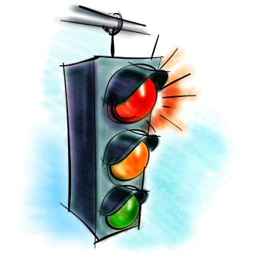

Giving directions
Go straight
Jdi rovně
Jdi přes most
Go over the bridge
Zahni doprava
Na rohu
Turn right
On the corner
U semaforu
Go under the bridge
At the traffic lights
Projdi pod mostem
Jdi přes kruhový objezd
Go round the roundabout
Zahni doleva
Turn left

Slide 4


Can you help me?
W: Excuse me, how do I get to the nearest bus stop?
M: and
Then you can see the bus stop opposite the coffee shop.
W: Ok, thank you for your help.
Go straight
on the corner
turn right.
Coffee shop

Slide 5
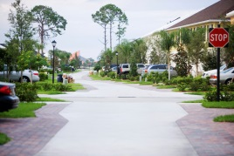

Can you help me?
W: Excuse me, is there a police station?
M: Yes, the police station is in the Barny street.
and go along the Sunny
till you come to the
and then you will the police station next
to the
.
W: Ok, thank you.
Go over the bridge
street
crossroad.
Turn left
see
church
Police station

Slide 6


Can you help me?
M: Madam, how do I get to the public ? Is it near the
?
W: No, it is farther. At the traffic lights go past and then take the 2 to the left. Go along the Settel
and then you will see
.
The library is between hairdresser´s and clothes shop.
library
traffic lights
bakery
second turning
street
hairdresser´s
on the left
Hairdresser´s
Public library
Clothes shop

Slide 7
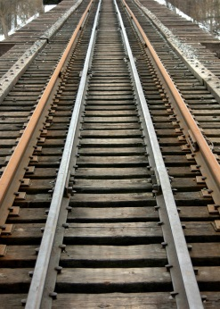

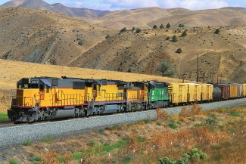

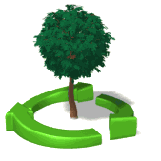
The map of my town

Slide 8
Trasa č. 1

Slide 9
Trasa č. 2

Slide 10
Trasa č. 3

Slide 11
Trasy - možnosti
Go along this street, on the first corner turn right and go straight. Go past the bank and the sports shop is on the left next to the bank
Go along this street, on the first corner turn right and go straight. Go past the bank, the sports shop till you come to the roundabout. Go round the roundabout and take the first turning on the right. The restaurant is on the right.
Go along this street, on the first corner turn right and go straight. Go past the bank, the sports shop till you come to the roundabout. Go round the roundabout and take the third turning to the right. Go past the swimming pool on the right. Go over the bridge and the hospital is on the left.

Slide 12
Použité zdroje
Galerie microsoft office

